Slide 1

Dotační programy na podporu sportu pro rok 2026 seminář pro žadatele Odbor sportu 01.09.2025
www.fajnovysport.cz

Slide 2












Co je cílem semináře…
cesta bez překážek
město / úřad sportovní kluby
Představení dotačních programů z oblasti sportu pro rok 2026 a metodiky volby správného dotačního programu.
Předání informací vedoucí nejen ke správnému (věcnému i obsahovému) podání žádosti, která je cestou k získání finančních prostředků, ale také k pochopení všech podmínek správného užití a zachycení v účetnictví pro bezproblémové vyúčtování dotace.
www.fajnovysport.cz

Slide 3

Důležité termíny!!!
TERMÍN PRO PODÁNÍ ŽÁDOSTI
JE OD 12.09. DO 26.09.2025
LHŮTA PRO ROZHODNUTÍ
NENÍ STANOVENA, PŘEDPOKLÁDÁ SE PROJEDNÁNÍ V ZM 12/2025
UZAVŘENÍ DOTAČNÍ SMLOUVY
PŘEDPOKLADÁ SE OD 01.01.2026
TERMÍN PRO POUŽITÍ PROSTŘEDKŮ BUDE PO CELÝ ROK 2026 (MIMO SPORTOVNÍ AKCE)
www.fajnovysport.cz

Slide 4

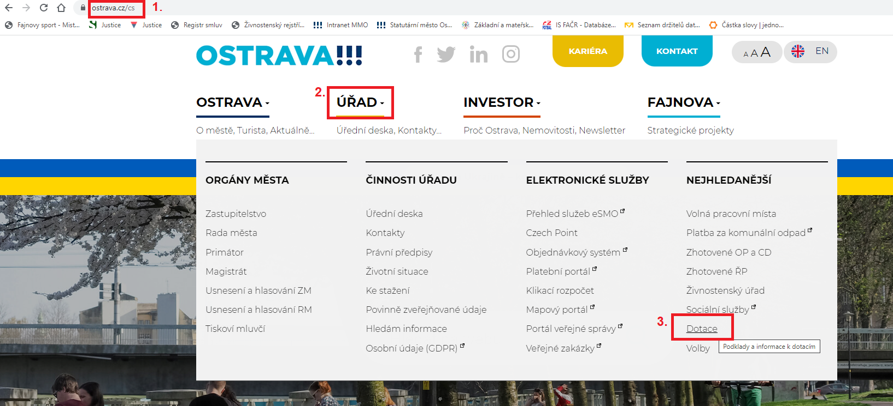
Kde naleznete informace…
www.ostrava.cz → ÚŘAD → Dotace
www.fajnovysport.cz

Slide 5
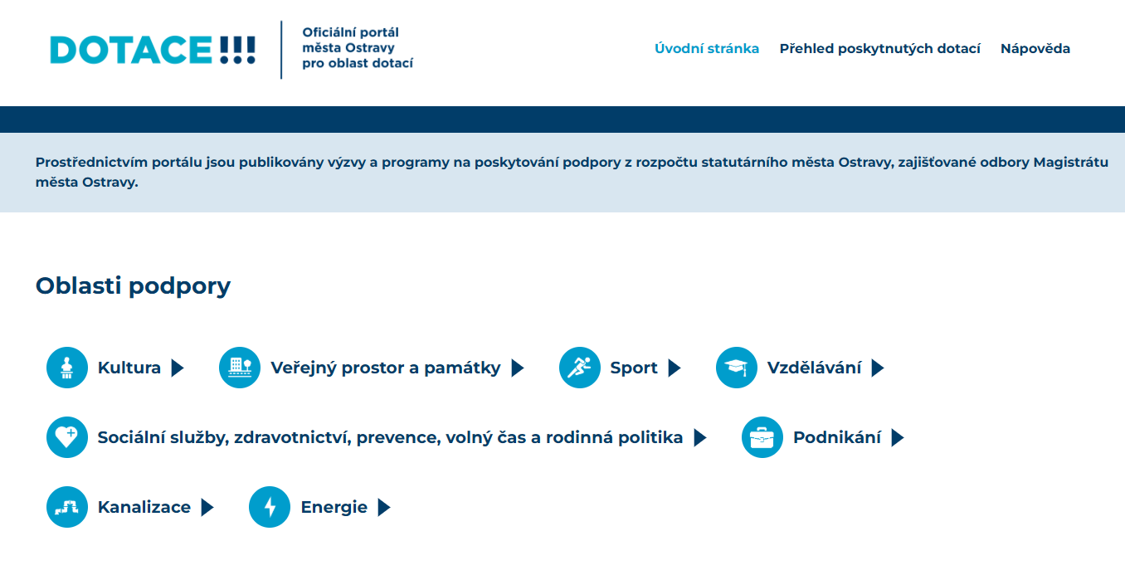
Nový dotační portál!!! https://dotace.ostrava.cz/

Slide 6
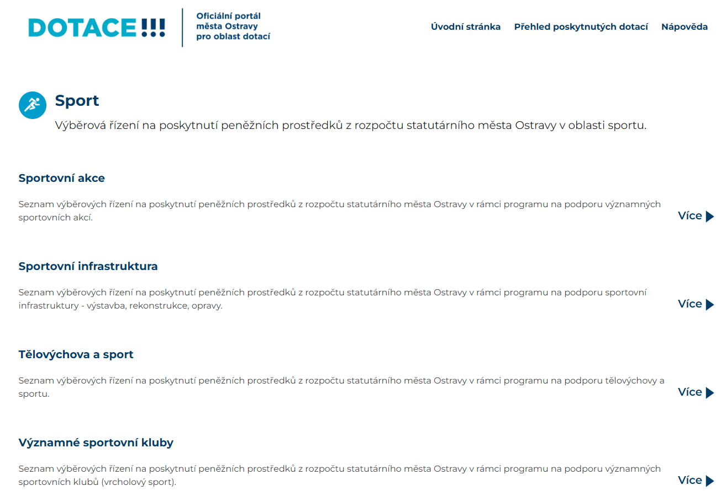
www.fajnovysport.cz

Slide 7
NOVINKA!!!
SYSTÉM ELEKTRONICKÝCH PODÁNÍ EvAgend, který…
nahrazuje elektronický formulář Žádost o poskytnutí dotace
umožňuje on-line podávat finanční vypořádání dotací, příspěvků i transferů, včetně nahrání všech dokladů a příloh!!! To znamená od žádosti po vyúčtování pouze elektronicky!!!
generuje přehled o poskytnutých dotacích
VÝHODA: do vyúčtování možné vstupovat, do doby odevzdání měnit doklady, upravovat.
NEVÝHODA: po odevzdání není možné upravit, vyměnit doklad
www.fajnovysport.cz

Slide 8
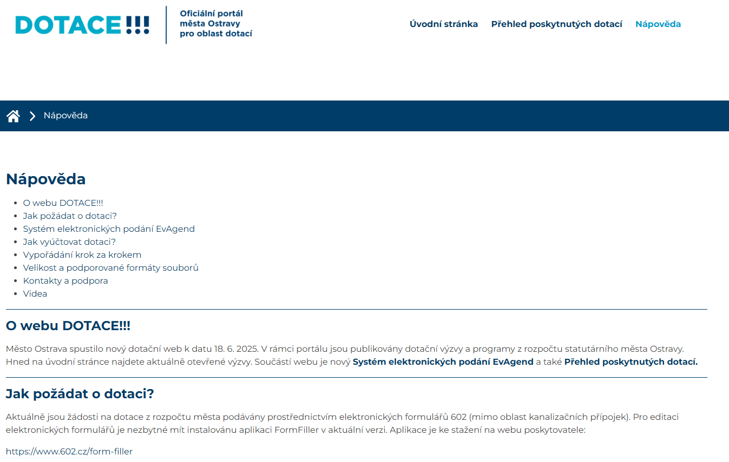
JAK NA TO !!!

Slide 9
STÁLE PLATÍ!!!
Podepisující osoba musí být vždy ta osoba (nebo osoby), která je oprávněna jednat za žadatele.
Podepisuje zaručeným elektronickým podpisem založeným na kvalifikovaném certifikátu pro elektronický podpis, nikoli na komerčním certifikátu, který není určen pro komunikaci se státní správou!!!
Pokud podepisující osoba použije elektronický podpis vydaný svým zaměstnavatelem, může to být pouze v případě, že tímto zaměstnavatelem je samotný žadatel.
V případě uzavírání smlouvy v zastoupení, zmocněnec jednající za příjemce dotace doloží plnou moc.
Dodává se aktuální Úplný výpis evidence skutečných majitelů, nikoli částečný.
www.fajnovysport.cz

Slide 10
STÁLE PLATÍ…
…. Že uznatelným nákladem projektu je náklad, který je…
…uveden v položkovém rozpočtu projektu, přičemž jsou povoleny libovolné přesuny mezi jednotlivými zvolenými nákladovými položkami (které jsou v žádosti a posléze ve smlouvě!) za podmínky dodržení limitů uvedených u konkrétních uznatelných nákladů.
Příjemce dotace tak může dělat finanční přesuny mezi jednotlivými nákladovými druhy s tím, že výše dotační podpory se tímto nemění.
PROTO!!!
Doporučujeme do žádosti uvést všechny uznatelné náklady daného programu, aby se předešlo tvorbě dodatků.
BUĎTE POZORNÍ a pečlivě dodržujte stanovené limity u jednotlivých nákladových druhů.
www.fajnovysport.cz

Slide 11
Co zásadního se změnilo v programu
Tělovýchova a sport
Údaj o členské základně může být vyplněn na předepsaném formuláři nebo nahrazen importem z databáze ČUS (https://is-sport.cz /login), a to ve formátu CSV,
Žadatel, který dokládá, že je akreditovanou sportovní akademií, střediskem nebo centrem mládeže, je povinen doložit potvrzení vydané příslušným národním sportovním svazem (například Český atletický svaz, ve fotbale Fotbalová asociace ČR a v cyklistice Český svaz cyklistiky apod),
Drobný dlouhodobý hmotný majetek, dosud sportovní a tréninkové vybavení a pomůcky, nyní drobný dlouhodobý hmotný majetek, který souvisí se sportovní činností,
Nákladový paušál je stanoven ve výši 10 % poskytnuté dotace, max však 100 000 Kč, o tento paušál se již v žádosti nežádá,
Náklady vzniklé v cizí měně jsou uznatelné pouze přepočtené na českou měnu (CZK) kurzem platným v den úhrady do výše jejich skutečné úhrady z bankovního účtu,
Zvýšila se horní hranice na externě dodané služby trenérů, kustodů, rozhodčích, případně dalších pozic s ohledem na potřeby daného sportu, maximálně však ve výši 50.000 Kč na osobu a měsíc,
Mimořádné žádosti podané v roce 2026, které svojí podstatou odpovídají podmínkám tohoto dotačního programu a budou podány v jiný než stanovený termín, budou posuzovány v souladu s podmínkami tohoto dotačního programu a budou se na ně vztahovat veškeré povinnosti v programu stanovené.
www.fajnovysport.cz

Slide 12
Co však v TV stále platí!!! že
Vašimi partnery jsou Simona Hrbáčová a Markéta Kročilová
způsobilým žadatelem jsou právnické osoby zajišťující tělovýchovnou a sportovní činnost na území SMO
slouží k zapojení dětí a mládeže ve věku 5–21 let a handicapovaných občanů bez omezení věku do pravidelných sportovních aktivit
se nevztahuje na účast sportovce v navazujících sportovních kempech, kurzech a obdobné sportovní činnosti, kterou sportovní klub organizuje jako opakované sportovní akce s možností dobrovolné účasti dětí a mládeže
u soutěžních kategorií platí podmínka pravidelných minimálně 2 tréninkových jednotek týdně v minimální délce 45 minut, v celkovém rozsahu minimálně 30 týdnů za rok, u nesoutěžních kategorií pak 1 tréninková jednotka týdně, také 30 týdnů za rok
členský příspěvek v minimální výši 500 Kč pro daný rok (soutěžní období nebo kalendářní rok);
má trvalý pobyt na území okresu Ostrava – město nebo na území města studují (nutno doložit doklad o studiu).
www.fajnovysport.cz

Slide 13
Co zásadního se změnilo v programu
Významné sportovní kluby
Drobný dlouhodobý hmotný majetek, dosud sportovní a tréninkové vybavení a pomůcky, nyní drobný dlouhodobý hmotný majetek, který souvisí se sportovní činností,
Nákladový paušál je stanoven ve výši 10 % poskytnuté dotace, max však 100 000 Kč, o tento paušál se již v žádosti nežádá,
Náklady vzniklé v cizí měně jsou uznatelné pouze přepočtené na českou měnu (CZK) kurzem platným v den úhrady do výše jejich skutečné úhrady z bankovního účtu,
Zvýšila se horní hranice na externě dodané služby trenérů, kustodů, rozhodčích, případně dalších pozic s ohledem na potřeby daného sportu, maximálně však ve výši 50.000 Kč na osobu a měsíc,
Mimořádné žádosti podané v roce 2026, které svojí podstatou odpovídají podmínkám tohoto dotačního programu a budou podány v jiný než stanovený termín, budou posuzovány v souladu s podmínkami tohoto dotačního programu a budou se na ně vztahovat veškeré povinnosti v programu stanovené.
www.fajnovysport.cz

Slide 14
Co však u VSK stále platí!!! že
Vaším partnerem je Petra Teichmannová
způsobilým žadatelem jsou mládežnické sportovní kluby (právnické osoby), které úzce spolupracují s významnými sportovními kluby při přípravě mládeže pro vrcholový sport a jejichž vzájemná spolupráce a součinnost je prokazatelným způsobem doložitelná a významné sportovní kluby, které zajišťují tělovýchovnou a sportovní činnost na území statutárního města Ostravy a jejichž členové v seniorské kategorii reprezentují město Ostrava ve sportovních soutěžích organizovaných na nejvyšší národní či mezinárodní úrovni
podporují se tyto sporty:
atletika, gymnastika, baseball, basketbal, florbal, fotbal, házená, judo, lední hokej, plavání, softball, stolní tenis, volejbal, zápas, box, lukostřelba, americký fotbal, badminton.
www.fajnovysport.cz

Slide 15
Co zásadního se změnilo v programu
Sportovní infrastruktura
Náklady vzniklé v cizí měně jsou uznatelné pouze přepočtené na českou měnu (CZK) kurzem platným v den úhrady do výše jejich skutečné úhrady z bankovního účtu,
mimořádné žádosti podané v roce 2026, které svojí podstatou odpovídají podmínkám těchto dotačních programů a budou podány v jiný než stanovený termín, budou posuzovány v souladu s podmínkami tohoto dotačního programu a budou se na ně vztahovat veškeré povinnosti v programu stanovené.
www.fajnovysport.cz

Slide 16

Co však u Infrastruktury stále platí!!! že
Vaším partnerem je Lucie Potschová
Žadatel je oprávněn předložit maximálně 2 žádosti do tohoto dotačního programu, kdy jedna žádost je v maximálním počtu 2 různých akcí s oddělenými rozpočty. Bude-li jedna žádost obsahovat požadavek na podporu více než 2 různých akcí s oddělenými rozpočty, bude vyřazena. Realizace projektu musí být na území SMO.
A lze žádat na…
Technické zhodnocení zařízení sportovní infrastruktury
Pořízení samostatné movité věci nebo souboru movitých věcí
Náklady na novou výstavbu sportovní infrastruktury;
Náklady na projektovou dokumentaci k investičním projektům, která se vztahuje k provozované sportovní činnosti;
Náklady na výstavbu či rekonstrukci obnovitelných zdrojů energie; hospodaření s vodou;
Náklady na opravy sportovní infrastruktury;
Náklady technického a autorského dozoru (v průběhu realizace předmětu dotace).
www.fajnovysport.cz

Slide 17
POZOR NA VZTAH K NEMOVITOSTI SPOJENOU S INVESTIČNÍ AKCÍ...
U veškerých investičních akcí, a to technické zhodnocení majetku, nová výstavba, projektovou dokumentaci, výstavbu a rekonstrukcí obnovitelných zdrojů energie či hospodaření s vodou je podmínka, že pozemek či majetek, ke kterému se výše uvedené výdaje vztahují jsou buď ve vlastnictví žadatele, nebo na pozemku či majetku v nájmu, výpůjčce nebo pachtu, případně na základě jiného právního titulu nebo s právem stavby v minimální délce trvání 10 let, což je doba udržitelnosti projektu!!!
Neinvestičními náklady na opravy rozumíme odstranění částečného fyzického opotřebení nebo poškození za účelem uvedení do předchozího nebo provozuschopného stavu. Minimální hodnota opravy je 50 tis. Kč.
Výše uvedené investiční a neinvestiční náklady nelze jako uznatelné uplatnit
v případě, že se jedná o majetek, který je ve vlastnictví SMO a městských obvodů
SMO, příspěvkových či obchodních společností zřízených SMO nebo městskými
obvody SMO.
Pořízení samostatné movité věci má dobu udržitelnosti zkrácenu na 5 let.

Slide 18
Co zásadního se změnilo v programu
Sportovní akce
Náklady vzniklé v cizí měně jsou uznatelné pouze přepočtené na českou měnu (CZK) kurzem platným v den úhrady do výše jejich skutečné úhrady z bankovního účtu,
mimořádné žádosti podané v roce 2026, které svojí podstatou odpovídají podmínkám těchto dotačních programů a budou podány v jiný než stanovený termín, budou posuzovány v souladu s podmínkami tohoto dotačního programu a budou se na ně vztahovat veškeré povinnosti v programu stanovené,
www.fajnovysport.cz

Slide 19
Co však u Sportovních akcí stále platí!!! že
Vaším partnerem je Martina Tisoňová
žadatel je oprávněn požádat si maximálně o 50 % z celkové výše uznatelných nákladů, které jsou v souladu s tímto Programem,
žadatel je oprávněn předložit v rámci programu maximálně 3 žádosti, a to vždy jednu žádost na jednu akci.
pojem „sportovní akce“ neznamená série celoročních turnajů, dlouhodobé soutěže a ligy, na které se tento program nevztahuje.
A při finančním vypořádání dotace je příjemce povinen předložit
přehled oddělené účetní evidence čerpání dotace
přehled celkových skutečných uznatelných nákladů projektu
(prokazující 50% spoluúčast na celkových skutečných uznatelných
nákladech)
přehled dalších zdrojů financování daného projektu
www.fajnovysport.cz

Slide 20
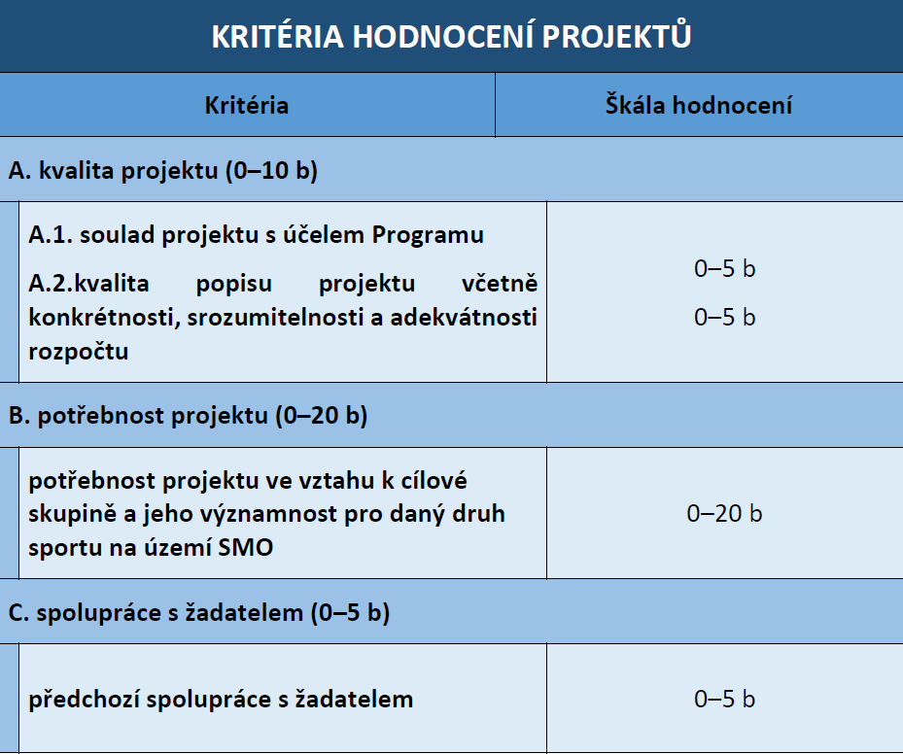
Co zásadního se změnilo…
A PRO VŠECHNY PROGRAMY SE ZMĚNILA HODNOTICÍ KRITÉRIA,
a to z 50 bodů na 35
www.fajnovysport.cz

Slide 21
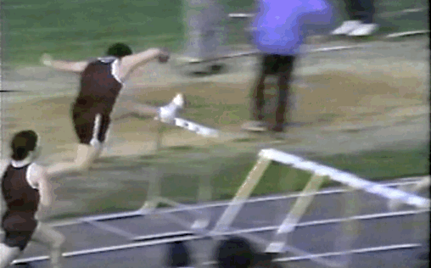
Co se někdy nepodaří…
www.fajnovysport.cz

Slide 22
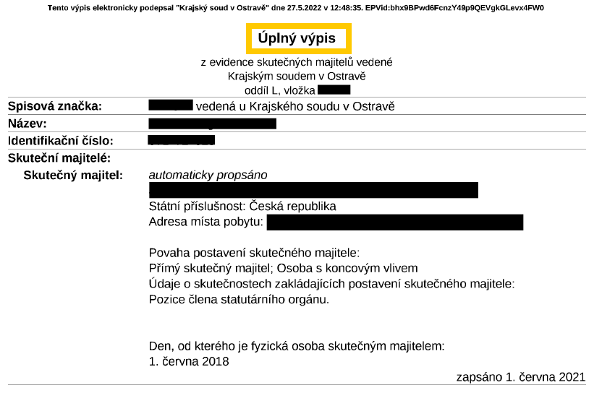
Co se nedařilo… při podávání žádostí
úplný výpis z evidence skutečných majitelů byl často zaměňován a dokládán pouze částečným výpisem nebo úplným výpisem ze spolkového rejstříku
povinnost vyplývá ze zákona č. 250/2000 Sb., o rozpočtových pravidlech územních rozpočtů
https://esm.justice.cz/ias/issm/rejstrik
www.fajnovysport.cz

Slide 23
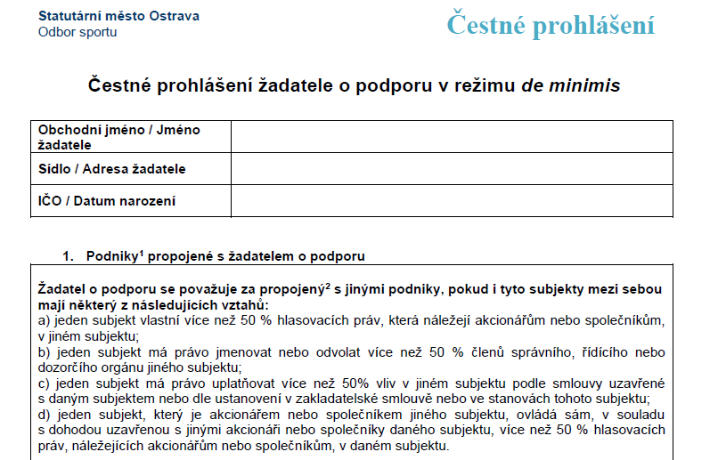
Co se nedařilo… při podávání žádostí
čestné prohlášení k podpoře malého rozsahu de minimis – nezaměňovat s potvrzením o nedoplatcích z finančního úřadu
www.fajnovysport.cz

Slide 24
Co se nedařilo… při podávání žádostí
rozdílná čísla bankovních účtů v žádosti a ve smlouvě o vedení účtu
rozdílné počty členů v žádosti a v soupisu členské základny
doporučujeme vybrat v žádosti všechny nákladové položky (celoroční činnost) – v průběhu roku může dojít ke změnám potřeb
www.fajnovysport.cz

Slide 25
Co se nedařilo… ve finančním vypořádání
vyúčtování energií – mimořádné vyúčtování k 31.12. od dodavatele, do finančního vypořádání nepatří dohad na zbývající část roku, ani zúčtovací faktury, které jsou vystaveny po konci ledna
materiál k opravám – např. nákup hnojiva = materiál k opravě, ne oprava a údržba sportoviště
cestovné (členům, rodičům, kteří nejsou zaměstnanci) – interní směrnice, smlouva na konkrétní akci, trenérská smlouva – stanovit konkrétní podmínky, komu, kolik, jaké výdaje, za jakou akci (adekvátnost ve vztahu k zákonným sazbám)
odměny za práci – konkrétní hrubá částka za hodinu, měsíc (v DPP, DPČ, pracovní smlouvě, trenérské smlouvě), nestanovit částku do … Kč
pozor na rozdíl mezi osobními náklady a externě dodanými službami!
daňové doklady (faktury ad.) musí být vystaveny na příjemce dotace, ne na fyzické osoby
program tělovýchova a sport – pro děti od 5 do 21 let (poměrově uplatnit zejména na trenéry, nájmy včetně služeb), doložitelnost splnění programových podmínek (bydliště, pravidelnost, soutěže)
platba v cizí měně – uznatelným nákladem částka, která odejde z bankovního účtu
www.fajnovysport.cz

Slide 26

Co doporučujeme…
před odesláním žádosti zkontrolujte návaznost cíle projektu na jeho popis a rozpočet!!!
před odesláním zkontrolujte, zda máte všechny povinné přílohy
před podpisem smlouvy si ji důkladně pročtěte!!! A to zejména základní údaje v hlavičce smlouvy, podmínky smlouvy, účel a termíny a povolené použití prostředků.
Nepodceňte podmínky vyúčtování ve vztahu k rozpočtu.
Pokud je něco nejasné, rádi vysvětlíme!!!
www.fajnovysport.cz

Slide 27
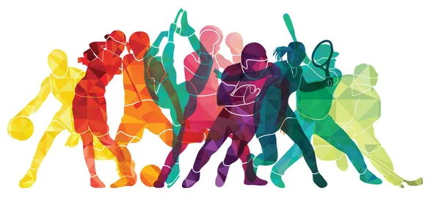
Děkujeme za pozornost tým odboru sportu MMO www.fajnovysport.cz
www.fajnovysport.cz

